Slide 1






СТЕПНАЯ
ЕВРАЗИЯ
КАК ОБЪЕКТ ЭКСПЕДИЦИОННЫХ
ГЕОГРАФИЧЕСКИХ ИССЛЕДОВАНИЙ
IX МЕЖДУНАРОДНЫЙ СТЕПНОЙ ФОРУМ РГО 07-10 ИЮНЯ 2021 ГОДА
Александр Чибилёв
АКАДЕМИК РАН
НАУЧНЫЙ РУКОВОДИТЕЛЬ ИНСТИТУТА СТЕПИ УрО РАН
ВИЦЕ-ПРЕЗИДЕНТ РГО
ПРЕДСЕДАТЕЛЬ ПОСТОЯННОЙ ПРИРОДООХРАНИТЕЛЬНОЙ КОМИССИИ РГО

Slide 2
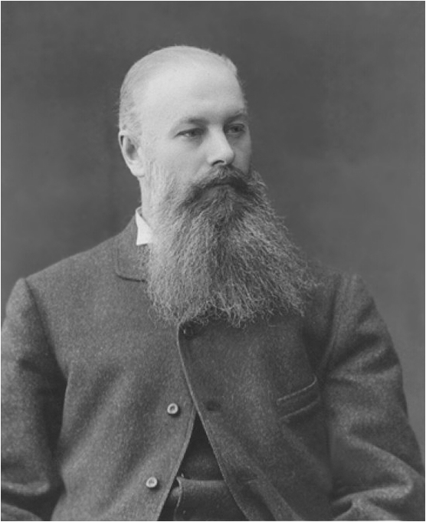
«Чтобы реставрировать степь, по возможности, в её первобытном виде;
- чтобы воочию убедится в том могущественном влиянии, какое может оказывать девственный травяной покров на жизнь и количество грунтовых и поверхностных вод;
- чтобы не дать возможность окончательно обестравить наши степи (как обезлесили лесостепную Россию); чтобы сохранить этот оригинальный степной мир потомству;
- чтобы спасти его для науки (а частью и практики);
- чтобы не дать безвозвратно погибнуть в борьбе с человеком целому ряду характернейших степных, растительных и животных форм – государству следовало бы заповедать... на юге России больший или меньший участок девственной степи и представить его в исключительное пользование первобытных степных обитателей, каковы вышеупомянутые, ныне вымирающие, организмы.
И, если на таком участке будет устроена постоянная научная станция..., то нет сомнения, затраты..., сопряженные с устройством такой заповедной дачи и станции, быстро окупятся, и при том сторицею».
В.В. Докучаев
(1848-1904)
2

Slide 3
ИСТОРИЧЕСКИЕ ПРЕДПОСЫЛКИ ОРГАНИЗАЦИИ ИНСТИТУТА СТЕПИ УрО РАН
1734 | 1737 | 1734-1777 | 1741 | 1755 | 1759
ОРГАНИЗАЦИЯ «ОРЕНБУРГСКОЙ ЭКСПЕДИЦИИ» И.К.КИРИЛОВА (1965-1737) | НАЧАЛЬНИКОМ ОРЕНБУРГСКОЙ КОМИССИИ НАЗНАЧЕН В.Н.ТАТИЩЕВ (1686-1750) | ГОДЫ СЛУЖБЫ В ОРЕНБУРГСКОМ КРАЕ П.И.РЫЧКОВА (1712-1777) | ОРГАНИЗАЦИЯ В ОРЕНБУРГЕ ГЕОГРАФИЧЕСКОГО ДЕПАРТАМЕНТА | СОСТАВЛЕНИЕ АТЛАСА ОРЕНБУРГСКОЙ ГУБЕРНИИ И «ТОПОГРАФИИ ОРЕНБУРГСКОЙ» | ИЗБРАНИЕ П.И.РЫЧКОВА ПЕРВЫМ ЧЛЕНОМ-КОРРЕСПОНДЕНТОМ АКАДЕМИИ НАУК
1768-1774 | 1776-1777 | 1840 | 1867 | 1918 | 1941-1950
РАБОТА ТРЕХ ОРЕНБУРГСКИХ ОТРЯДОВ АКАДЕМИЧЕСКОЙ ЭКСПЕДИЦИИ ПОД РУКОВОДСТВОМ П.С.ПАЛЛАСА, П.И.ЛЕПЕХИНА, И.П.ФАЛЬКА | СОСТАВЛЕНИЕ «ЛЕКСИКОНА, ИЛИ ГЕОГРАФИЧЕСКОГО СЛОВАРЯ ОРЕНБУРГСКОЙ ГУБЕРНИИ» П.И.РЫЧКОВА | ИЗДАНИЕ В ОРЕНБУРГЕ КНИГИ Э.А.ЭВЕРСМАННА (1794-1860) «ЕСТЕСТВЕННАЯ ИСТОРИЯ ОРЕНБУРГСКОЙ ГУБЕРНИИ» | УЧРЕЖДЕНИЕ ОРЕНБУРГСКОГО ОТДЕЛА ИМПЕРАТОРСКОГО РУССКОГО ГЕОГРАФИЧЕСКОГО ОБЩЕСТВА | ИЗДАНИЕ В ОРЕНБУРГЕ КНИГИ С.С.НЕУСТРУЕВА (1874-1928) «ЕСТЕСТВЕННЫЕ РАЙОНЫ ОРЕНБУРГСКОЙ ГУБЕРНИИ» | ГОДЫ РАБОТЫ В ОРЕНБУРГЕ Ф.Н.МИЛЬКОВА (1918-1996), ИЗДАНИЕ КНИГИ «ЧКАЛОВСКИЕ СТЕПИ» (1974)
1972-1986 | 1972-1982 | 1987 | 1989 | 1990 | 1996
ГОДЫ РАБОТЫ В ОРЕНБУРГЕ ЧЛЕНА-КОРРЕСПОНДЕНТА АН СССР А.С.ХОМЕНТОВСКОГО (1908-1986) | ОРГАНИЗАЦИЯ В ОРЕНБУРГЕ ОБЩЕСТВЕННОГО НИИ ОХРАНЫ ПРИРОДЫ И РАЦИОНАЛЬНОГО ИСПОЛЬЗОВАНИЯ ПРИРОДНЫХ РЕСУРСОВ | ОРГАНИЗАЦИЯ В ОРЕНБУРГЕ 1-ой АКАДЕМИЧЕСКОЙ ЛАБОРАТОРИИ ГЕОГРАФИЧЕСКОГО ПРОФИЛЯ – ЛАБОРАТОРИИ ЛАНДШАФТНОЙ ЭКОЛОГИИ ИЭРиЖ УрО РАН | ОРГАНИЗАЦИЯ ГОСУДАРСТВЕННОГО ЗАПОВЕДНИКА «ОРЕНБУРГСКИЙ» С 4 СТЕПНЫМИ УЧАСТКАМИ | ОРГАНИЗАЦИЯ ОРЕНБУРГСКОГО ОТДЕЛА СТЕПНОГО ПРИРОДОПОЛЬЗОВА-НИЯ ИЭРиЖ УрО РАН | ОРГАНИЗАЦИЯ ИНСТИТУТА СТЕПИ УРАЛЬСКОГО ОТДЕЛЕНИЯ РОССИЙСКОЙ АКАДЕМИИ НАУК
3

Slide 4
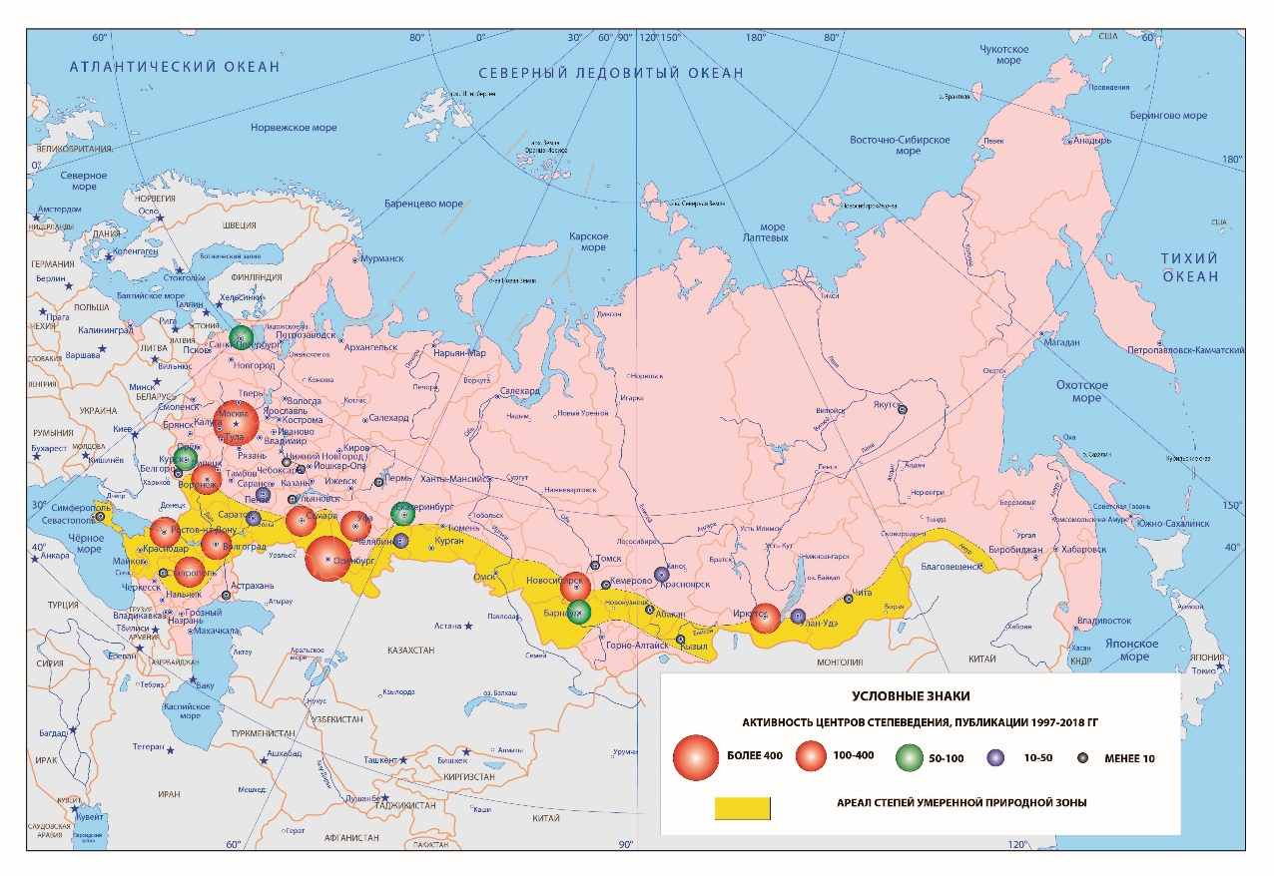
ГЕОГРАФИЯ УЧАСТНИКОВ СТЕПНЫХ ФОРУМОВ 1997-2018 ГГ. В Г.ОРЕНБУРГЕ.
ОСНОВНЫЕ СТЕПЕВЕДЧЕСКИЕ ЦЕНТРЫ РОССИИ
4

Slide 5
ЗАРУБЕЖНЫЕ УЧАСТНИКИ СТЕПНОГО ФОРУМА
1997-2018 гг.
 | 1997 | 2000 | 2003 | 2006 | 2009 | 2012 | 2015 | 2018 | ВСЕГО
Казахстан | 22 | 26 | 15 | 47 | 29 | 52 | 54 | 60 | 305
Украина | 19 | 34 | 42 | 26 | 25 | 12 | 25 | 27 | 210
Польша | 2 | 2 | 2 | 13 | 7 | 0 | 1 |  | 27
Монголия | 0 | 0 | 0 | 0 | 3 | 3 | 4 |  | 10
Германия | 0 | 2 | 0 | 1 | 0 | 1 | 15 | 3 | 22
Венгрия | 0 | 3 | 0 | 1 | 0 | 8 | 2 |  | 14
Австрия |  |  | 5 |  |  |  |  |  | 5
Франция |  |  |  |  |  | 4 |  |  | 4
Чехия |  |  |  |  | 2 | 8 |  |  | 10
Беларусь |  |  |  |  | 2 |  |  | 10 | 12
Италия |  |  | 1 |  |  |  |  |  | 1
Литва |  |  |  | 1 |  |  |  | 2 | 3
Армения |  |  |  |  | 1 | 5 |  |  | 6
Нидерланды |  |  |  |  | 1 |  |  |  | 1
Молдова |  |  | 5 | 2 |  | 3 | 2 | 13 | 25
Кыргызстан |  |  |  | 9 |  |  |  |  | 9
Болгария |  |  |  |  | 9 |  |  |  | 9
Израиль | 1 |  |  |  |  |  |  |  | 1
США |  |  |  |  |  |  | 2 |  | 2
Дания |  |  |  |  |  |  | 1 | 1 | 2
Сербия |  |  |  |  |  |  | 3 |  | 3
Иран |  |  |  |  |  |  |  | 4 | 4
Азербайджан |  |  |  |  |  |  |  | 14 | 14
Швейцария |  |  |  |  |  |  |  | 3 | 3
РОССИЯ |  |  |  |  |  |  |  |  | 3021
5

Slide 6
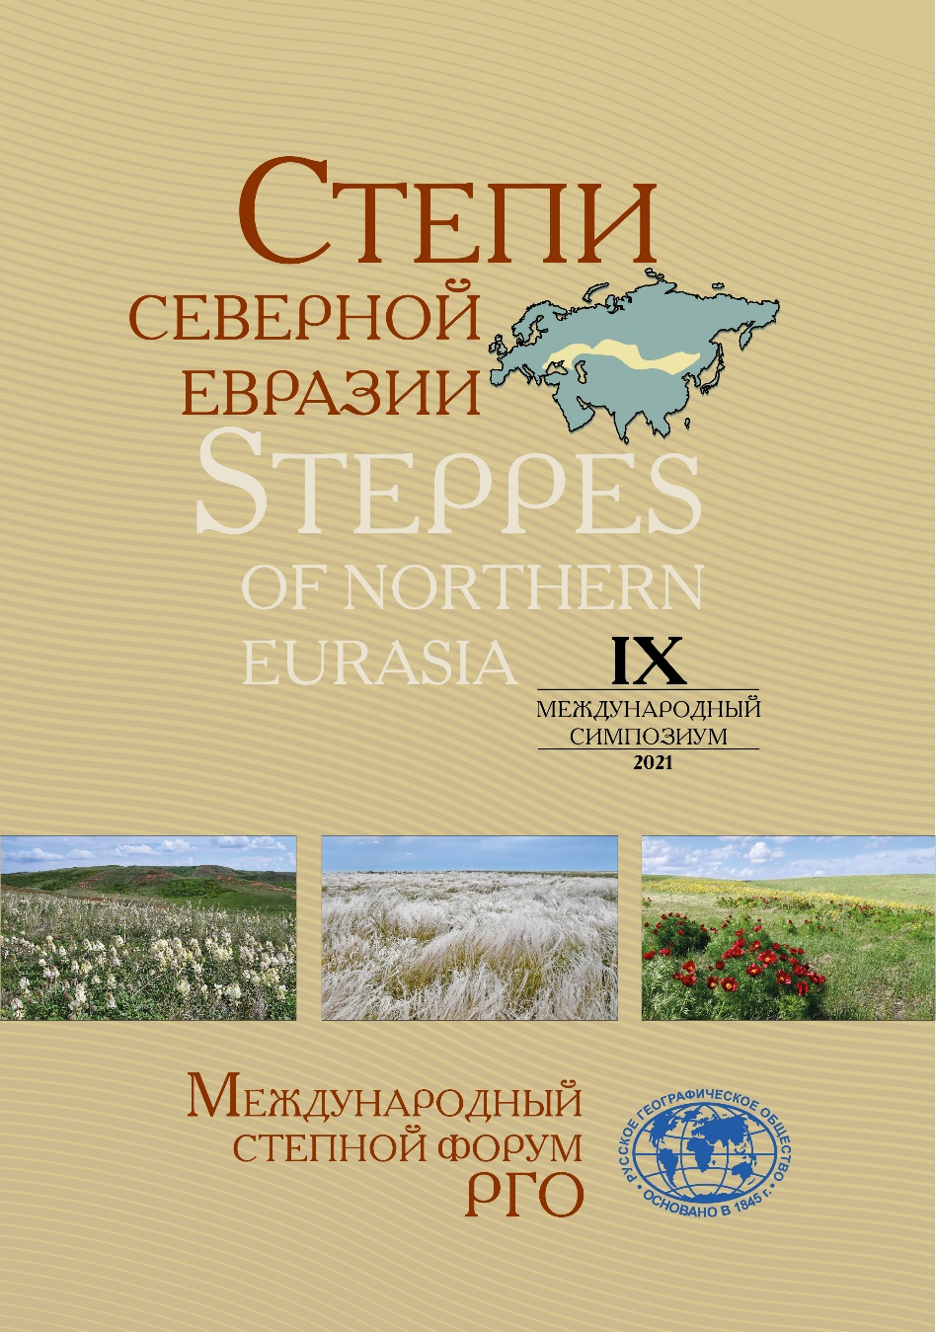

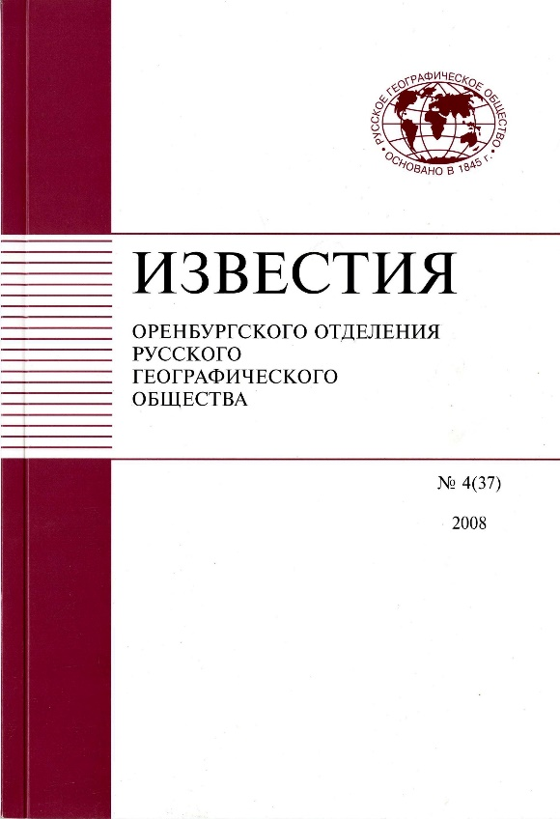
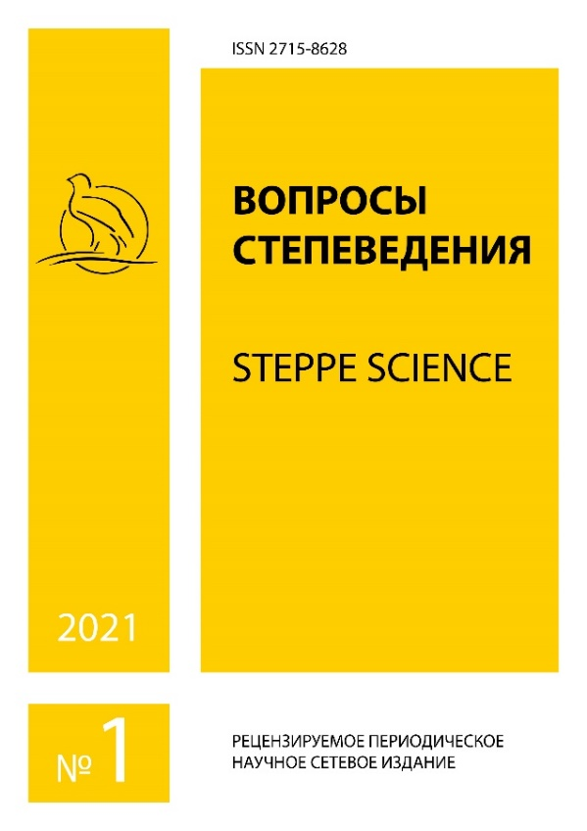


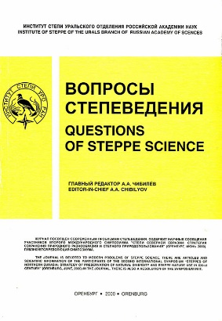



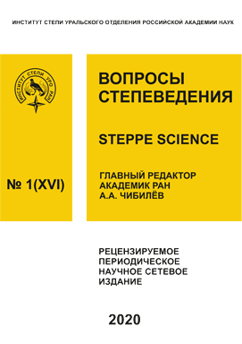
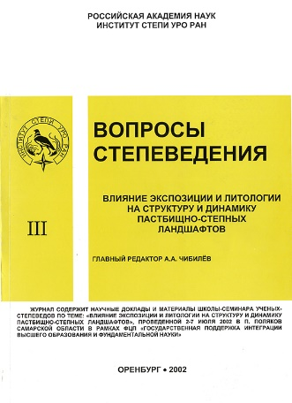
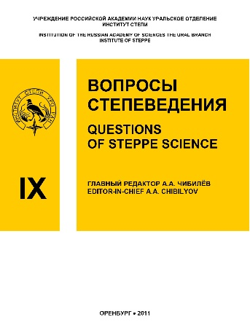

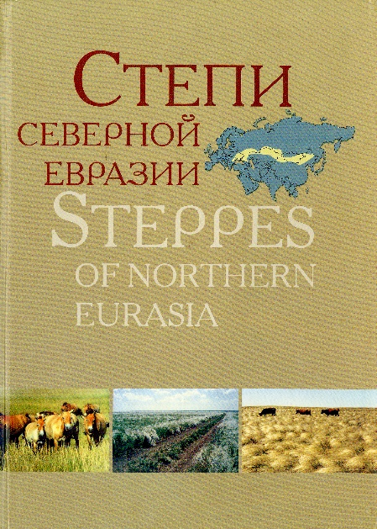
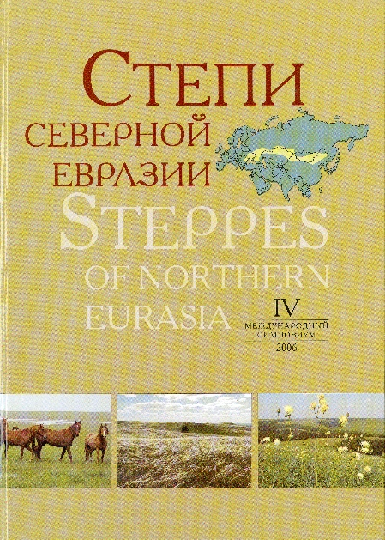
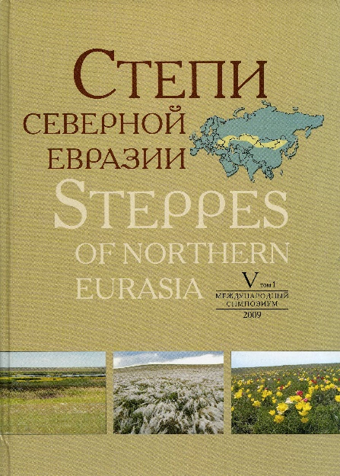
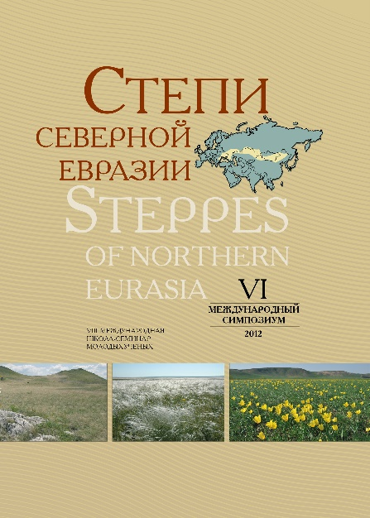
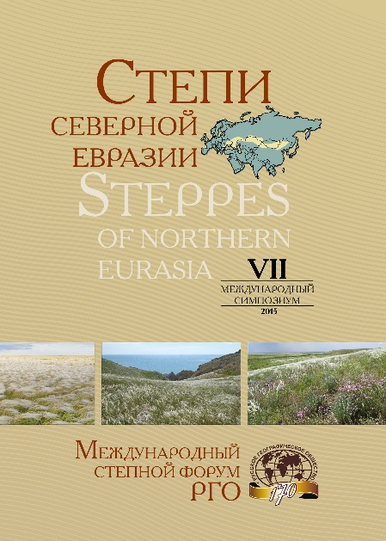
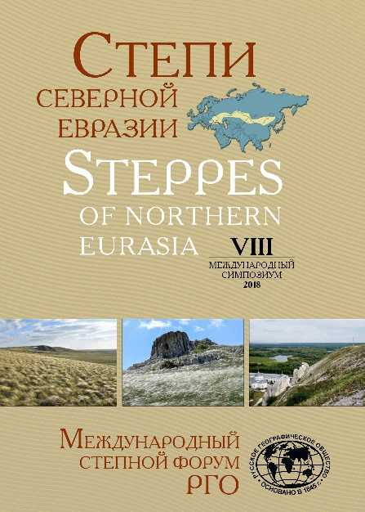
ТРУДЫ СООБЩЕСТВА СТЕПЕВЕДОВ РОССИИ
Степной бюллетень (с 1998 года, более 40 выпусков)
6

Slide 7
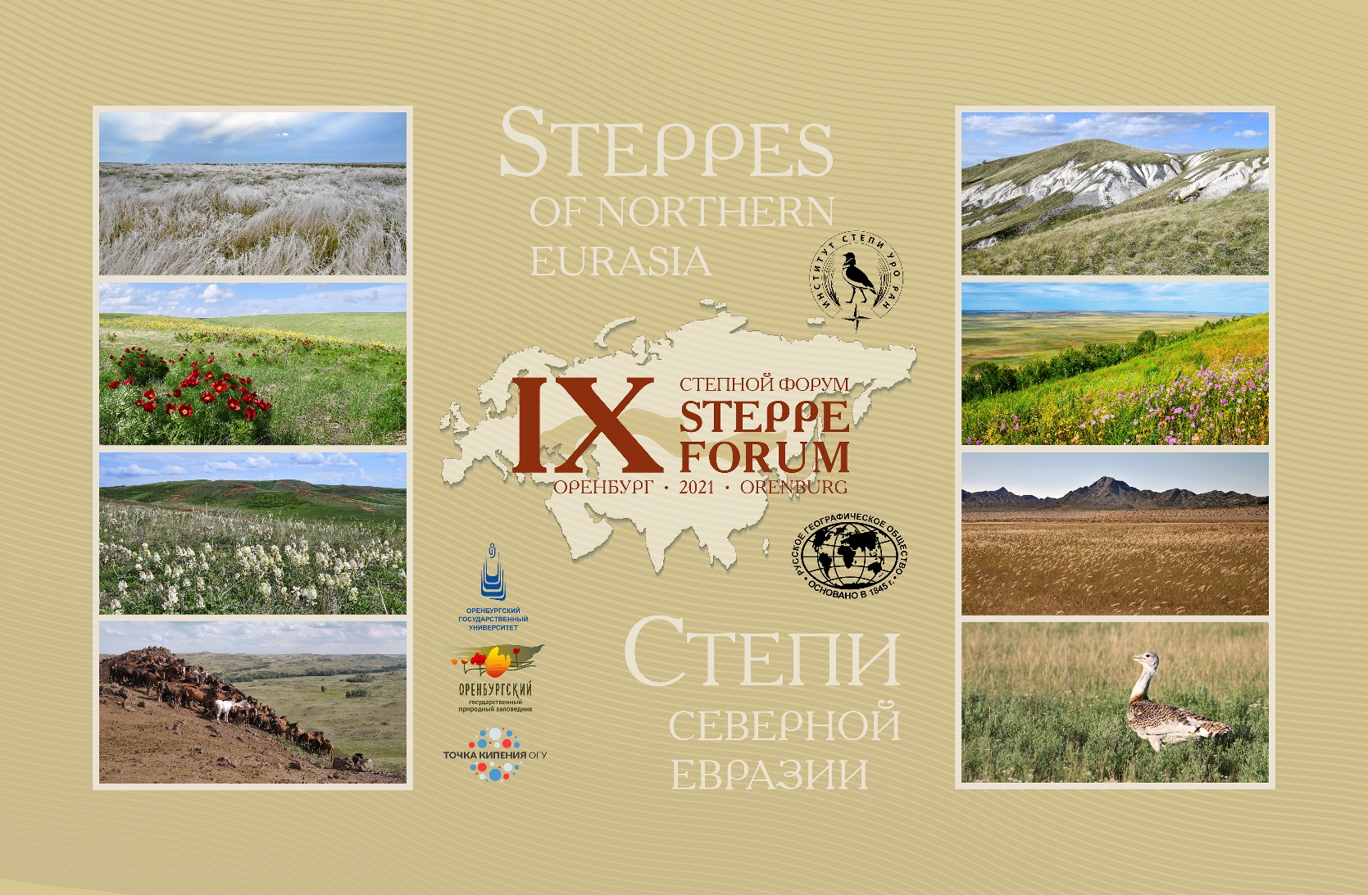




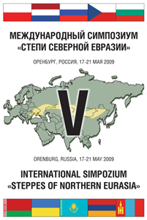
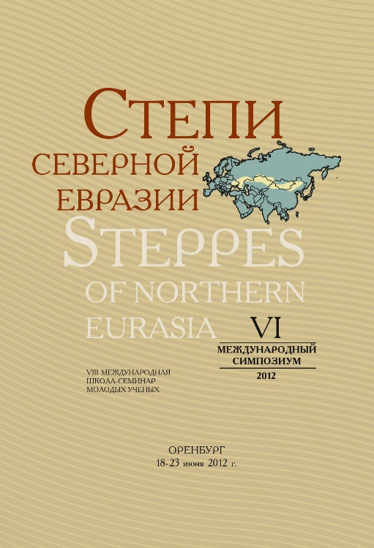


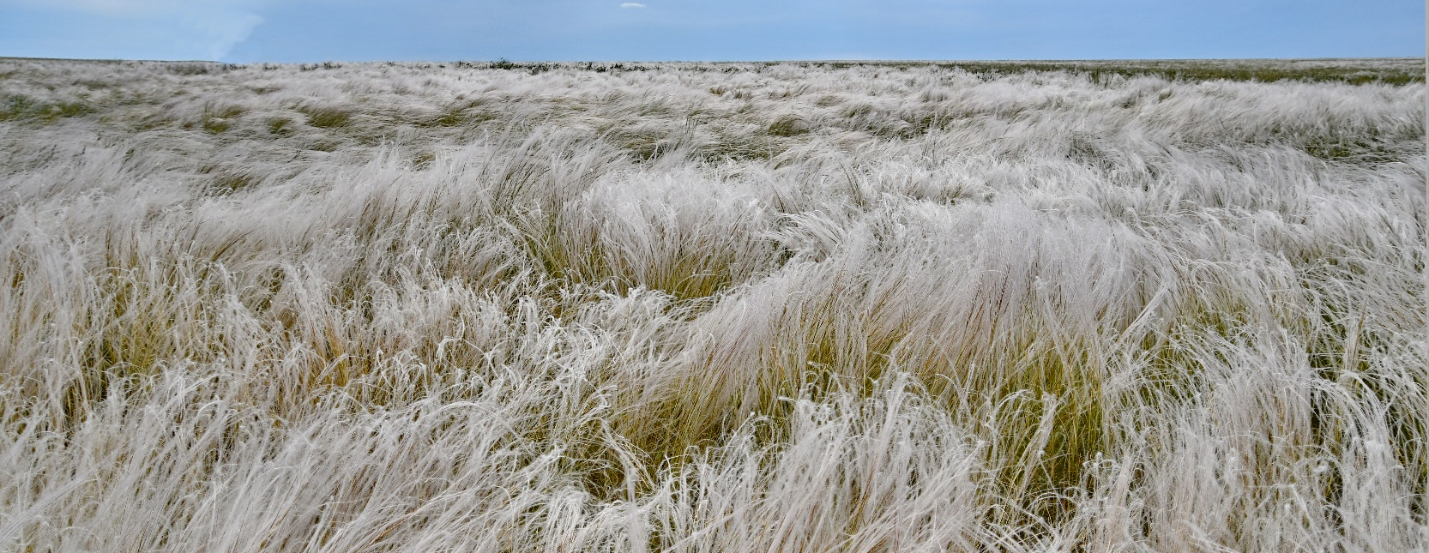
МЕЖДУНАРОДНЫЙ СИМПОЗИУМ «СТЕПИ СЕВЕРНОЙ ЕВРАЗИИ»
МЕЖДУНАРОДНЫЙ СТЕПНОЙ ФОРУМ РГО
1997
2000
2003
2006
2009
2012
2015
2018
7

Slide 8
ЕДИНАЯ НЕПРЕРЫВНАЯ СЕТЬ ООПТ –
как основа ландшафтно-экологического каркаса Степной Евразии
ФУНКЦИОНАЛЬНЫЕ ЗАДАЧИ (ПО ПРИОРИТЕТАМ):
во-первых, сохранение в полной неприкосновенности эталонов первозданных ландшафтов;
в-третьих, выполнение ими роли лабораторий в природе для разработки научных основ природоподобных технологий;
во-вторых, сохранение биологического разнообразия (хотя эту функцию могут исполнять различные формы ООПТ, в т.ч. ботанические сады и парки живой природы);
в-четвертых, для постоянного мониторинга биотических и абиотических индикаторов глобальных природных и антропогенных изменений, в том числе, процессов опустынивания, актуальных для всей Внутренней Евразии;
в-пятых, обращаю внимание, только, в-пятых, развитие познавательного туризма на специально созданных для этого ОПТ со строгими ограничениями.
8

Slide 9
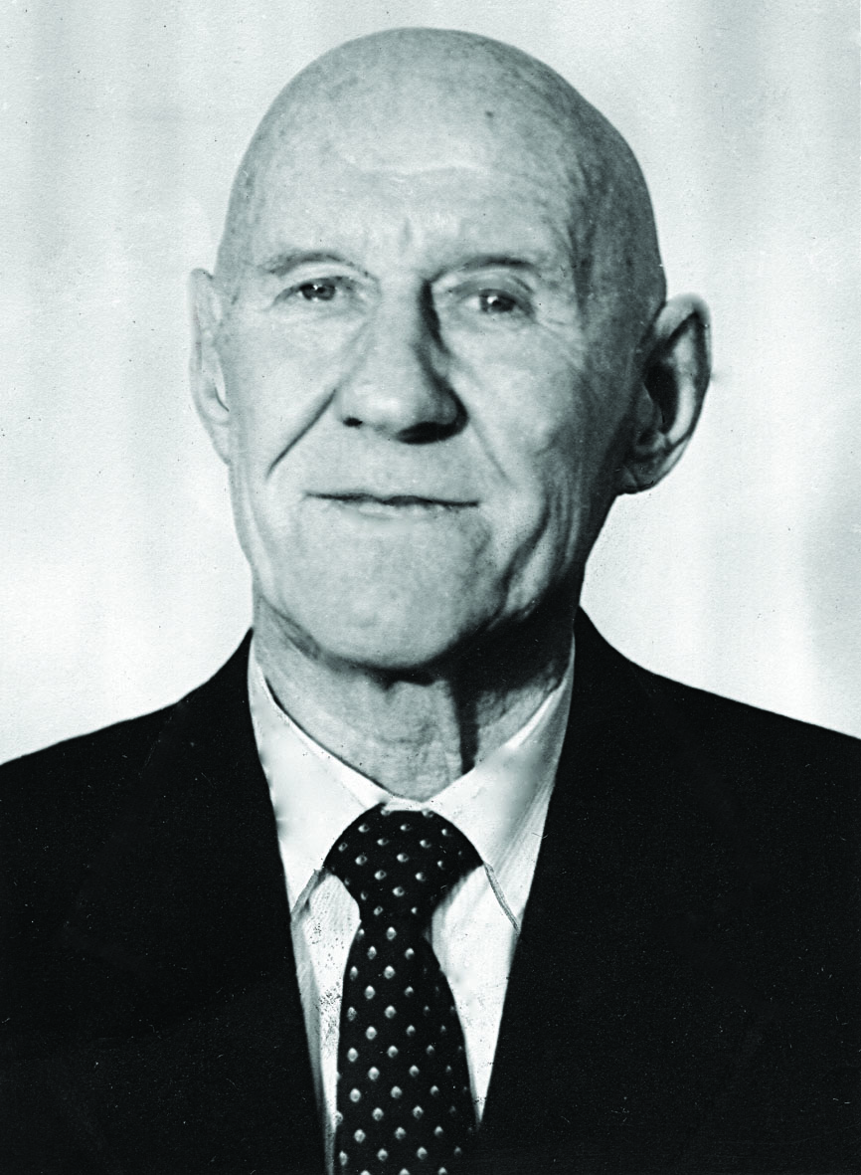
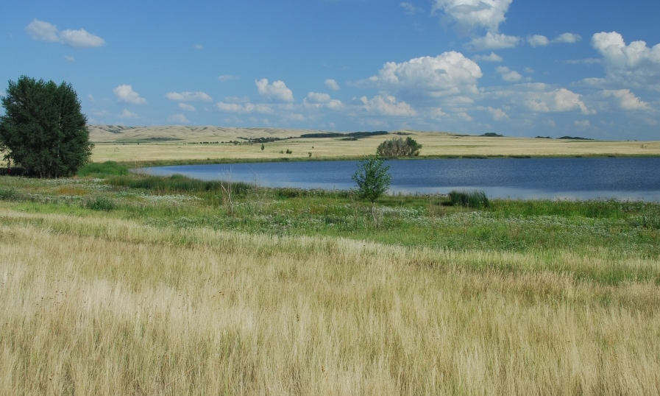
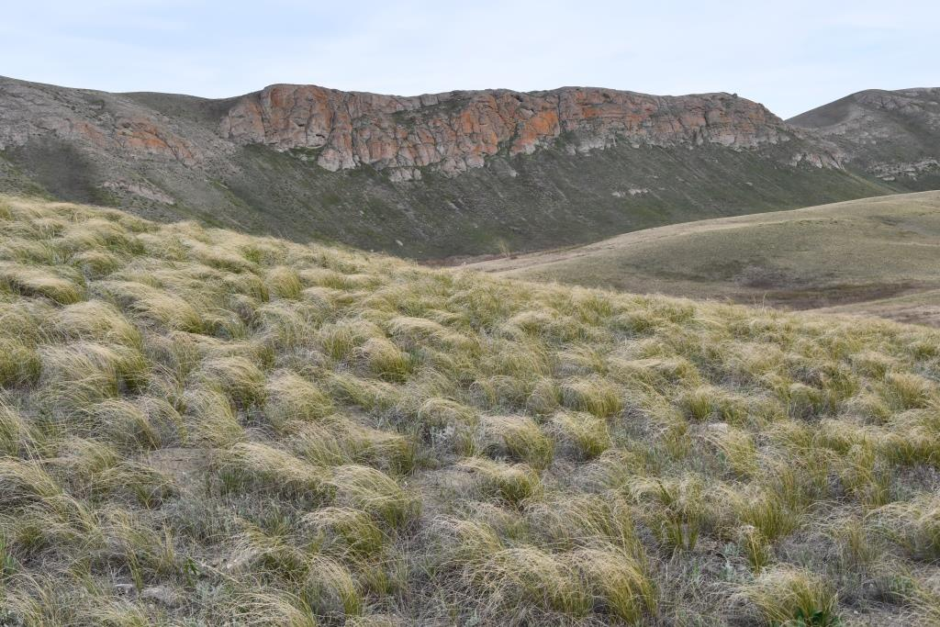

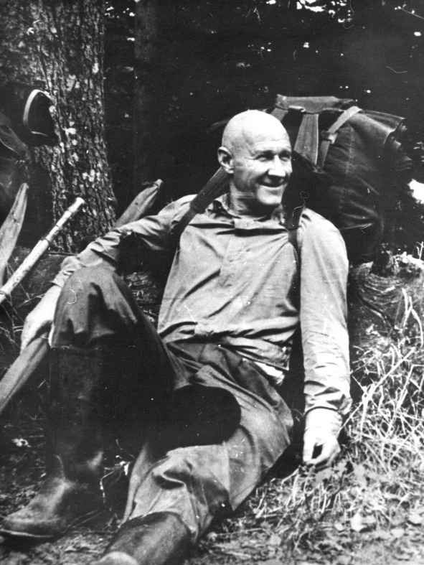
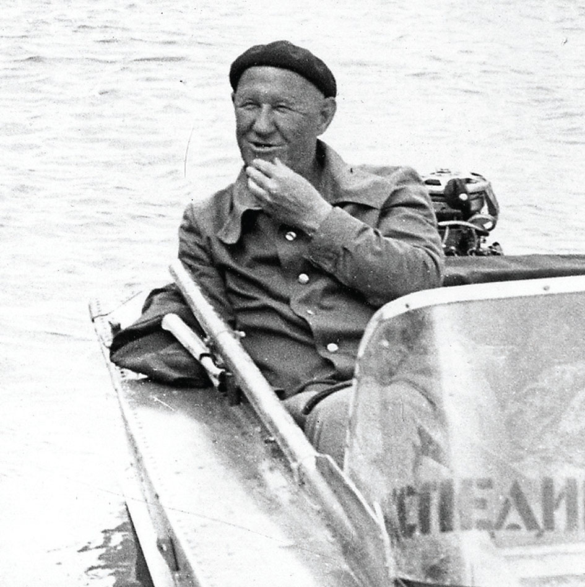
ХОМЕНТОВСКИЙ
АЛЕКСАНДР СТЕПАНОВИЧ
(1908-1986)
ЧЛЕН-КОРРЕСПОНДЕНТ АН СССР
ЛАУРЕАТ ГОСУДАРСТВЕННОЙ ПРЕМИИ СССР
ДОКТОР ГЕОЛОГО-МИНЕРАЛОГИЧЕСКИХ НАУК
ПРОФЕССОР
Заведующий кафедрой инженерной геологии, геодезии Оренбургского политехнического университета (1972-1982)
Директор Оренбургского НИИ охраны и рационального использования природных ресурсов (1975-1982)
Председатель Оренбургского отдела Географического общества СССР (1976-1986)
9

Slide 10
Экспедиции Оренбургского отдела ГО СССР и НИИ охраны природы на базе Оренбургского политехнического института
ГОД | МАРШРУТ ЭКСПЕДИЦИИ | ОСНОВНЫЕ ИТОГИ
1974 | Экспедиция по Предуралью, Общему Сырту и в Бузулукский бор. Выявлено около 80 памятников природы, в том числе участки будущих госзаповедника и национального парка «Бузулукский бор». Обследованы песчаные массивы Северного Прикаспия | - выбор и обоснование создания первого в России степного государственного заповедника «Оренбургский»; - создание кадастра перспективных ООПТ Оренбургской области, в который вошли более 1000 уникальных объектов природы; - оценка воздействия переброски стока рек Обского бассейна в Среднюю Азию и Казахстан, что способствовало закрытию этого мегапроекта Постановлением ЦК КПСС и Совмина СССР; - создание Межреспубликанского комитета по реке Урал (1977-1994), способствующего запрету строительства новых водохранилищ, разработке ПГС в русле реки и сохранению популяции осетровых рыб.
1975 | Экспедиция по Южному Уралу и Зауралью. Выявлен будущий участок госзаповедника «Оренбургский» «Айтуарская степь». Обследованы степи Зауралья и Тургайской столовой страны
1977 | Экспедиция по трассе канала Тобольск – Амударья (от Ханты-Мансийска на р. Обь, до Нукуса на Амударье)
1979 | Экспедиция на Аральское море, плато Устюрт и пески Большие Барсуки
1980-1982 | Водно-экологическая экспедиция по реке Урал от г. Оренбурга до Каспийского моря
10

Slide 11
ОСНОВНЫЕ РЕЗУЛЬТАТЫ ЭКСПЕДИЦИОННОЙ ДЕЯТЕЛЬНОСТИ
ИНСТИТУТА СТЕПИ УРО РАН (1997-2020 гг.)
сопряженный анализ динамики природопользования и социально-экономического развития российско-казахстанского трансграничного региона;
установление эффекта повышенного ландшафтного и биологического разнообразия приграничных территорий (факторы: затухание хозяйственной деятельности от центра к периферии, исторические предпосылки, особый режим охраны, связанный с госграницей);
разработка предложений по созданию трансграничных (межгосударственных и межрегиональных) ООПТ и экологических коридоров;
оценка современного эколого-гидрологического состояния бассейна трансграничной реки Урал;
оптимизация пространственного развития степных и лесостепных регионов Европейской России, Урала и Западной Сибири на основе природоподобных технологий;
разработка ландшафтно-аналогового подхода к оптимизации степного природопользования;
обоснование необходимости создания единой непрерывной сети природных резерватов (ООПТ) по всему широтному поясу степной и примыкающих к ней зон. Признаки: репрезентативность, информативность, охват всех природных провинций и субъектов Российской Федерации.
11

Slide 12
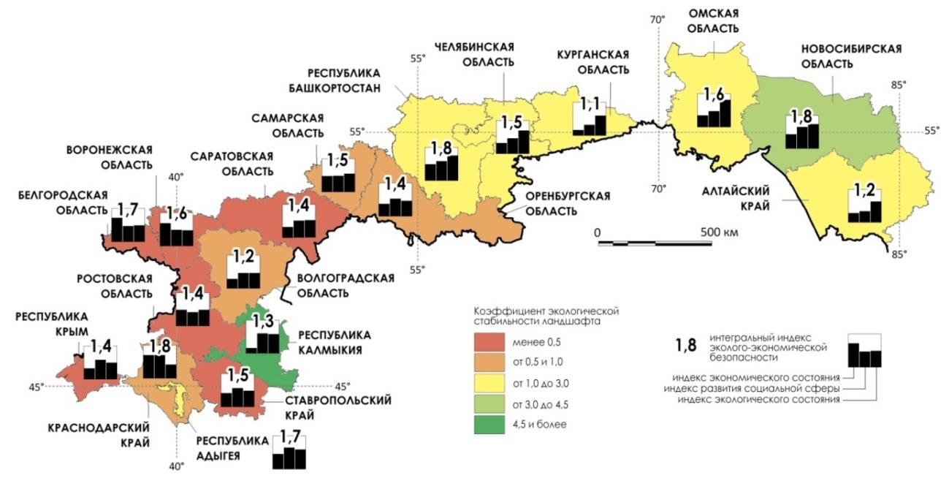
Цель: Оптимизация пространственного развития степных и лесостепных регионов Европейской России, Урала и Западной Сибири (от Крыма и Кубани до Алтая).
ЭКСПЕДИЦИОННАЯ ДЕЯТЕЛЬНОСТЬ ИНСТИТУТА СТЕПИ УрО РАН
на территории России (2016-2021 гг.)
12

Slide 13
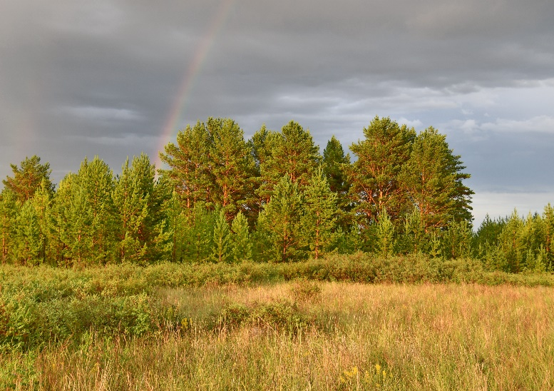
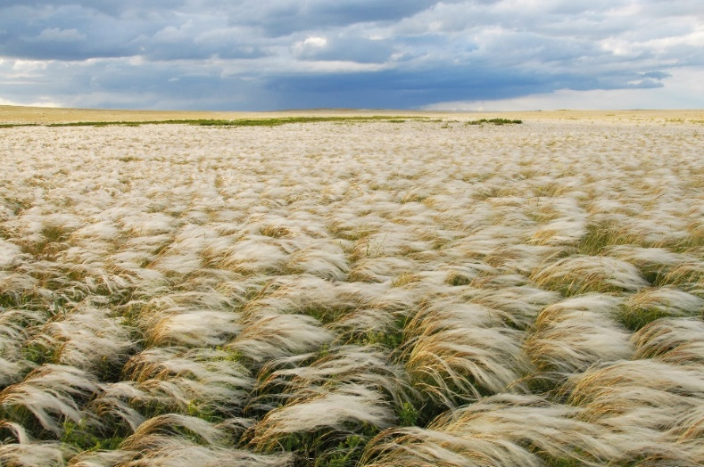
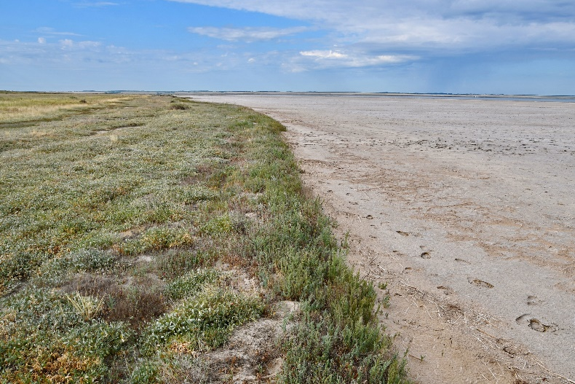
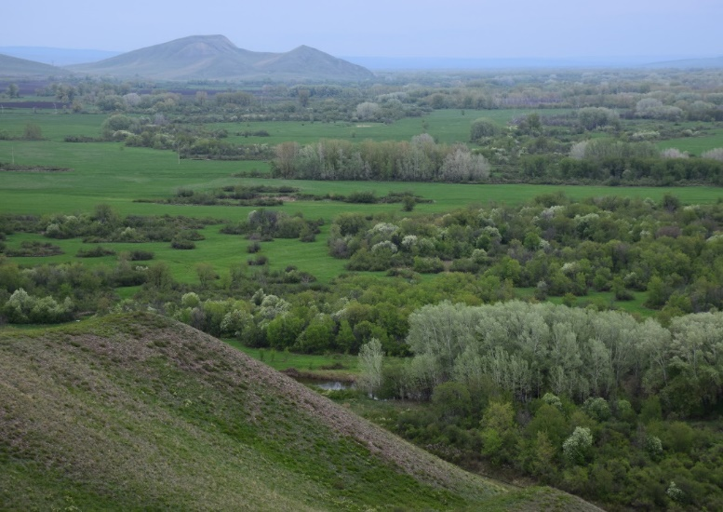
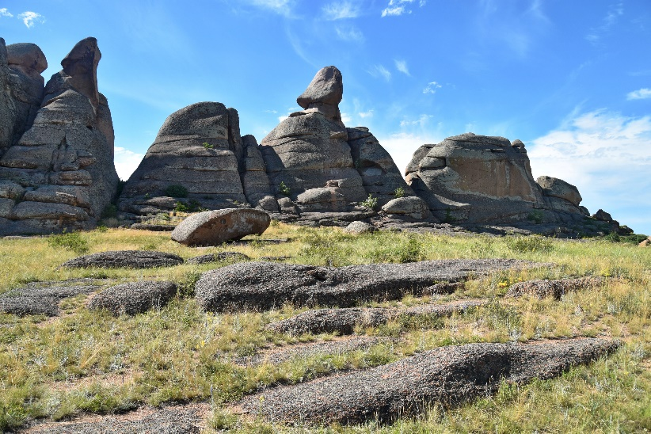
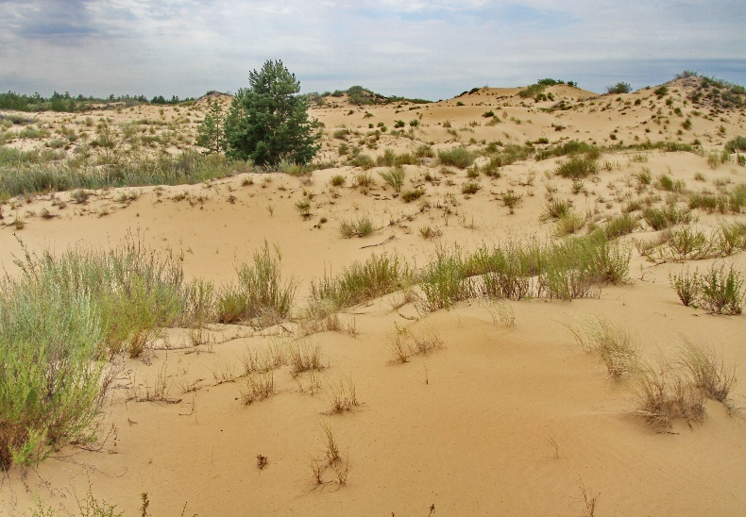
ЛАНДШАФТНО-АНАЛОГОВЫЙ ПОДХОД
К ОПТИМИЗАЦИИ СТЕПНОГО ПРИРОДОПОЛЬЗОВАНИЯ
Представления о ландшафтах-аналогах сформировались благодаря развитию сравнительного метода географических исследований, позволяющего естествоиспытателям фиксировать схожие черты природы в удаленных друг от друга регионах.
При разработке проблем степного природопользования и стратегии сохранения природного разнообразия в регионах позволяет использовать позитивный и негативный опыт хозяйственного освоения географического пространства Степной Евразии за исторический период.
ПРИМЕРЫ ЛАНДШАФТОВ-АНАЛОГОВ СТЕПНОЙ ЕВРАЗИИ
13

Slide 14
СТЕПНАЯ ЭКСПЕДИЦИЯ РГО 2010-2020 гг.
ГОД | МАРШРУТ ЭКСПЕДИЦИИ
2010 | Экспедиция «Возвращение лошади Пржевальского» Монголия, Республика Казахстан
2011 | Венгрия, Устюрт, Западный Казахстан
2013 | Украина, Ростовская, Воронежская области, Венгрия, Сербия, Румыния
2014 | Крым, Краснодарский край, Ставропольский край, Калмыкия
2015 | Азербайджан, Дагестан, Калмыкия, Устюрт
2016 | Казахстан, Средняя полоса России
2017 | Хакасия, Тува, Мангышлак, Казахстан
2018 | Забайкальский край
2019 | Алтай, Восточный Казахстан
2020 | Юг Западной Сибири, Южный Урал, Алтай, Бурятия
14

Slide 15

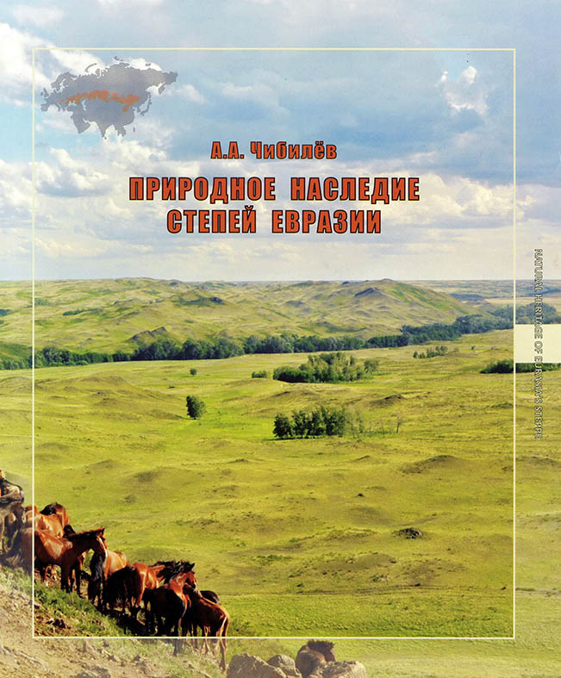
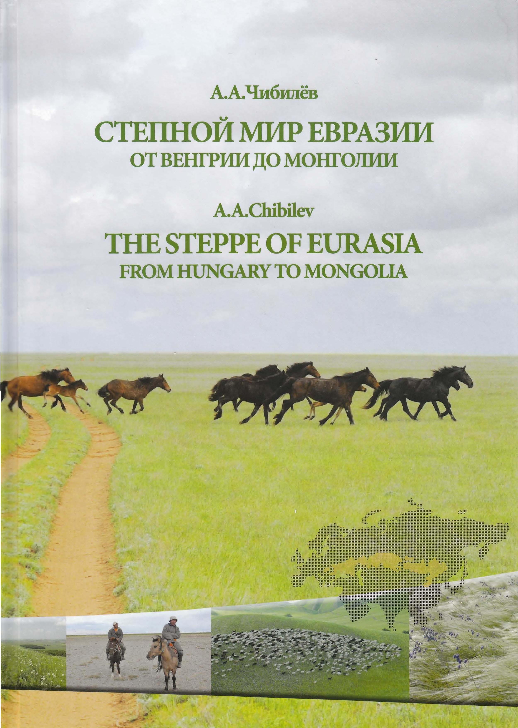

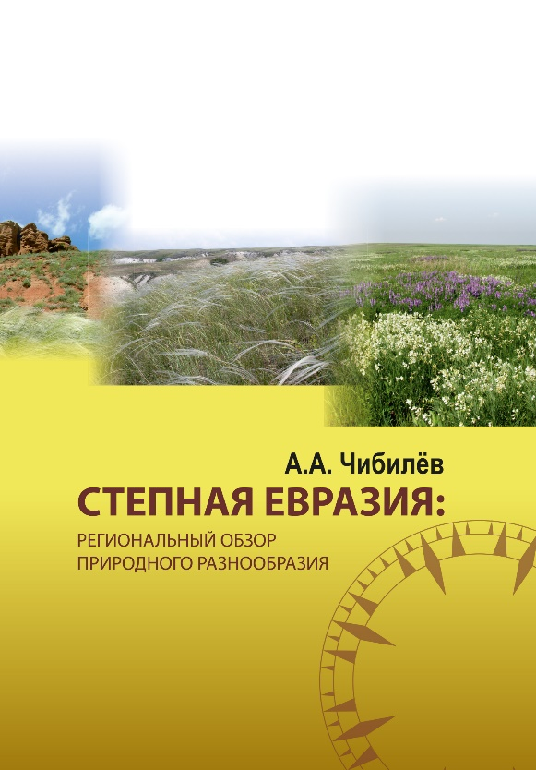
ИЗДАНИЯ СТЕПНОЙ ЭКСПЕДИЦИИ 2012-2017
15

Slide 16
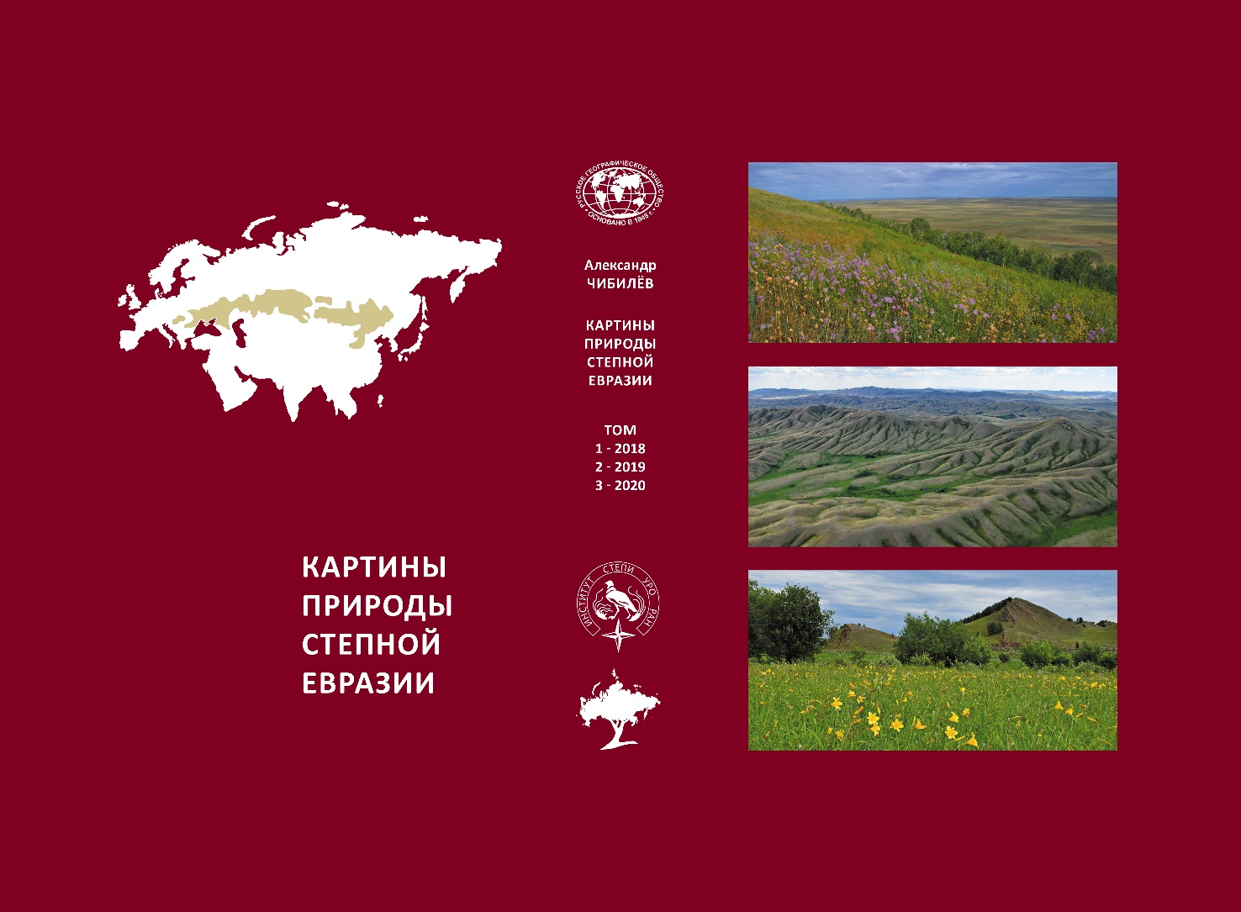
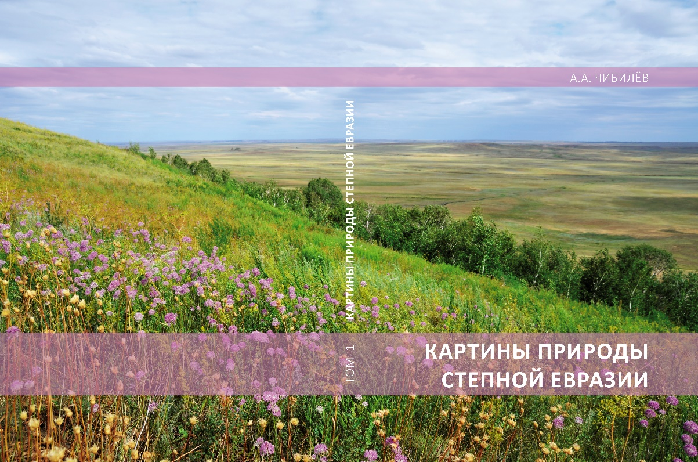
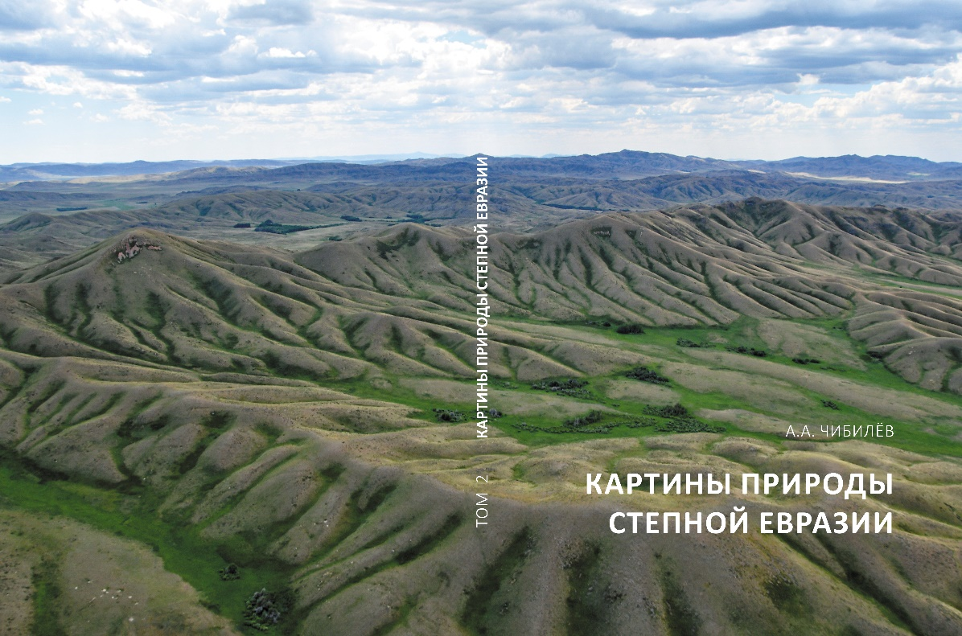
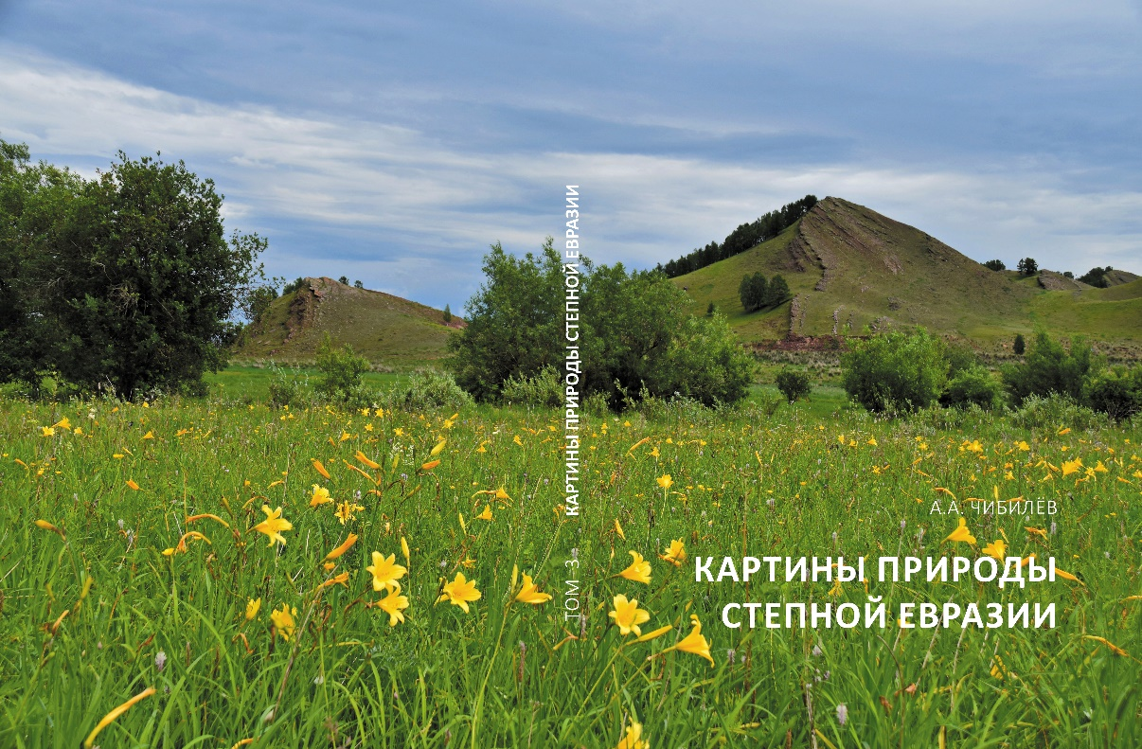
КАРТИНЫ ПРИРОДЫ СТЕПНОЙ ЕВРАЗИИ
Чибилёв А.А. Картины природы Степной Евразии. Том 1: От предгорий Альп до Южного Урала / А.А. Чибилёв. – М.; Оренбург: Институт степи УрО РАН; РГО, 2018. 172 с.
Иллюстрированная монография посвящена эталонам природы европейской части Степной Евразии. При этом рассматриваются ландшафты не только собственно степной зоны, но и примыкающие и генетически тесно связанные с ней пустынные степи (полупустыни) и лесостепь.
Чибилёв А.А. Картины природы Степной Евразии. Том 2: От Урала до Иртыша / А.А. Чибилёв. - М.; Оренбург: Институт степи УрО РАН; РГО, 2019. 184 с.
Второй том иллюстрированной монографии «Картины природы Степной Евразии» посвящен эталонам природы и уникальным ландшафтам степной и полупустынной зон Республики Казахстан.
Чибилёв А.А. Картины природы Степной Евразии. Том 3: От Иртыша до Амура / А.А. Чибилёв. – М.; Оренбург: Институт степи ОФИЦ УрО РАН; РГО, 2020. 168 с.
Третий том иллюстрированной монографии «Картины природы Степной Евразии» посвящен уникальным ландшафтам предгорных и межгорных степей и лесостепей Внутренней Евразии от Прииртышья и Алтая на западе до Забайкалья и верховьев Амура на востоке.
16

Slide 17
ОСНОВНЫЕ ИТОГИ СТЕПНОЙ ЭКСПЕДИЦИИ
Получена возможность реально применить сравнительный метод географии, введенный Александром фон Гумбольдтом более 200 лет назад. Стало возможным визуально сравнивать однородные ландшафты трансконтинентального мегарегиона, удаленные друг от друга.
Выявлены десятки ландшафтов-аналогов, связанных общностью происхождения.
Получены сравнительные представления об эффективности (и неэффективности) подходов к территориальной охране природного разнообразия в разных странах.
Найдены неопровержимые доказательства естественно-исторического единства Степной Евразии, которое проявилось в топонимике, способах хозяйствования, культуре народов, населяющих этот удивительный мегарегион.
Установлено, что невозможно провести какую-либо достоверную границу между европейскими и азиатскими степями ни по Уралу, ни по Алтаю, потому что элементы т.н. европейских ландшафтов и биоты проникают далеко на восток, а азиатских далеко на запад.
Подтверждено, что все оседлые и даже полукочевые народы, населяющие Степную Евразию, развиваются и существуют многие тысячелетия не изолированно, а тесно взаимодействуя друг с другом, что подтверждает сохранившееся археологическое наследие, например, элементы сакральных сооружений в виде курганов, степных некрополей в виде каменной городьбы, многочисленных исторических валов разной протяженности.
На основе архива экспедиции создана передвижная фотовыставка «Картины Природы Степной Евразии».
17

Slide 18
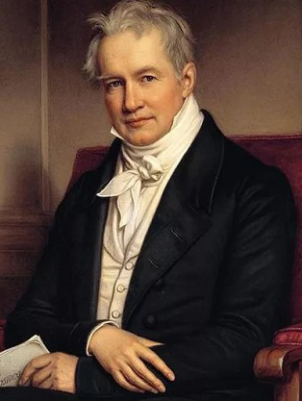
«Природа раскрывает свои тайны и свою красоту только перед тем, кто способен понимать их».
«… обширное пространство Российской Империи требует совместных трудов большого числа наблюдателей… Это – дело ученых учреждений, непрерывно обновляющихся, и в которых старые силы постоянно сменяются новыми, – дело академий, университетов, разных ученых обществ»
Александр
фон
Гумбольдт
(1769-1859)
СПАСИБО ЗА ВНИМАНИЕ!

